Slide 1
一种基于混合高斯模型的多目标进化算法
阅读报告
论文来源：周爱民, 张青富, 张桂戌. 一种基于混合高斯模型的多目标进化算法[J]. 软件学报, 2014(5):913-928.

Slide 2
目录 CONTENTS
第一部分
主要工作
第二部分
问题背景
第三部分
算法分析
第四部分
仿真结果

Slide 3
第一部分
主要工作

Slide 4
第一部分 主要工作
概念：重组算子(recombination operator)是进化算法的一个重要组成部分,其对父体进行某种变换以产生新个体.
论文主要工作：
针对几个经典的重组算子,证明或分析了它们在多目标优化中的不足。
提出了一个改进的基于混合高斯概率模型的重组算子,该算子充分利用 MOEA/D 中邻居个体的相似性来重用邻居模型。
设计了一个贪婪更新策略,该策略总是寻找改进程度最大的子问题去更新,以有效推动种群进化。

Slide 5
第二部分
问题背景

Slide 6
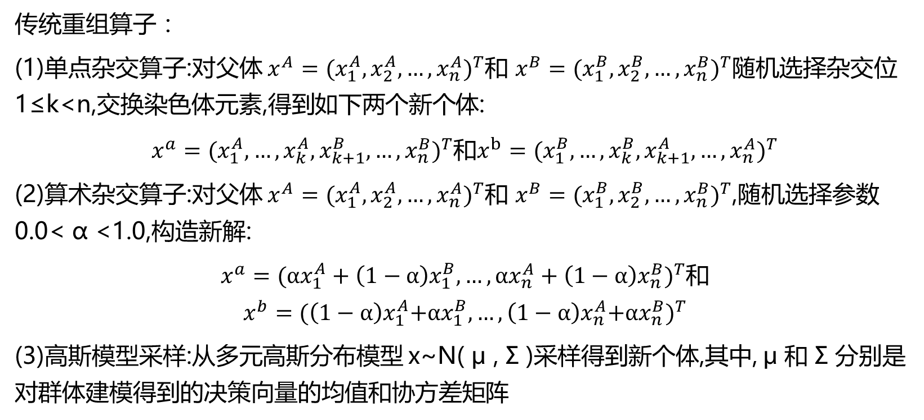
第二部分 问题背景
传统重组算子 ：
(1)单点杂交算子:对父体 $x^{A}={(x_{1}^{A},x_{2}^{A},…,x_{n}^{A})}^{T}$和 $x^{B}={(x_{1}^{B},x_{2}^{B},…,x_{n}^{B})}^{T}$随机选择杂交位 1≤k<n,交换染色体元素,得到如下两个新个体:
$x^{a}={(x_{1}^{A}, …,x_{k}^{A},x_{k+1}^{B},…,x_{n}^{B})}^{T}$和$x^{b}={(x_{1}^{B}, …,x_{k}^{B},x_{k+1}^{A},…,x_{n}^{A})}^{T}$
(2)算术杂交算子:对父体 $x^{A}={(x_{1}^{A},x_{2}^{A},…,x_{n}^{A})}^{T}$和 $x^{B}={(x_{1}^{B},x_{2}^{B},…,x_{n}^{B})}^{T}$,随机选择参数 0.0< α <1.0,构造新解:
$x^{a}={({\text{α}x}_{1}^{A}+\left(1−\text{α}\right)x_{1}^{B},…,{\text{α}x}_{n}^{A}+\left(1−\text{α}\right)x_{n}^{B})}^{T}$和
$$x^{b}={({\left(1−\text{α}\right)x_{1}^{A}\text{+}\text{α}x}_{1}^{B},…,{\left(1−\text{α}\right)x_{n}^{A}\text{+}\text{α}x}_{n}^{B})}^{T}$$
(3)高斯模型采样:从多元高斯分布模型 x~N( μ , Σ )采样得到新个体,其中, μ 和 Σ 分别是对群体建模得到的决策向量的均值和协方差矩阵

Slide 7
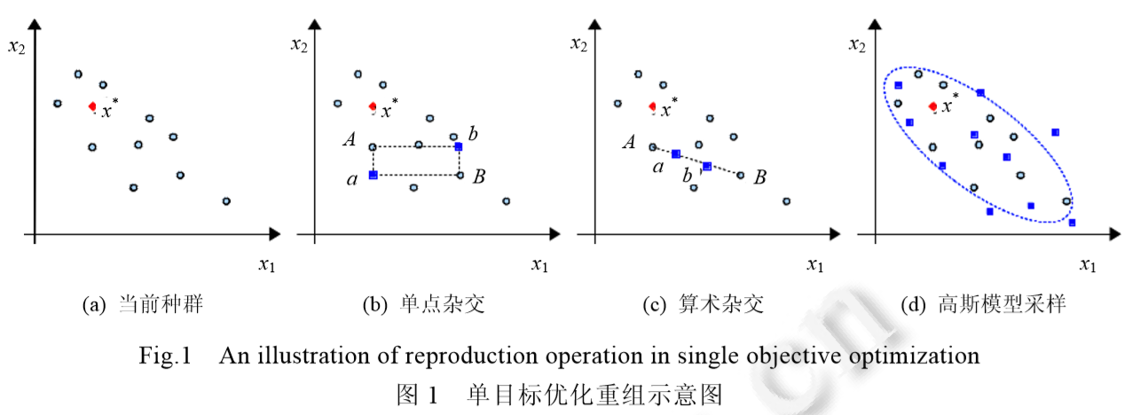
第二部分 问题背景
一些常用的单目标优化重组算子,如单点杂交、算术杂交、高斯采样等,对单目标优化问题是稳定的,即,其后代个体以较大概率分布在最优解附近。

Slide 8
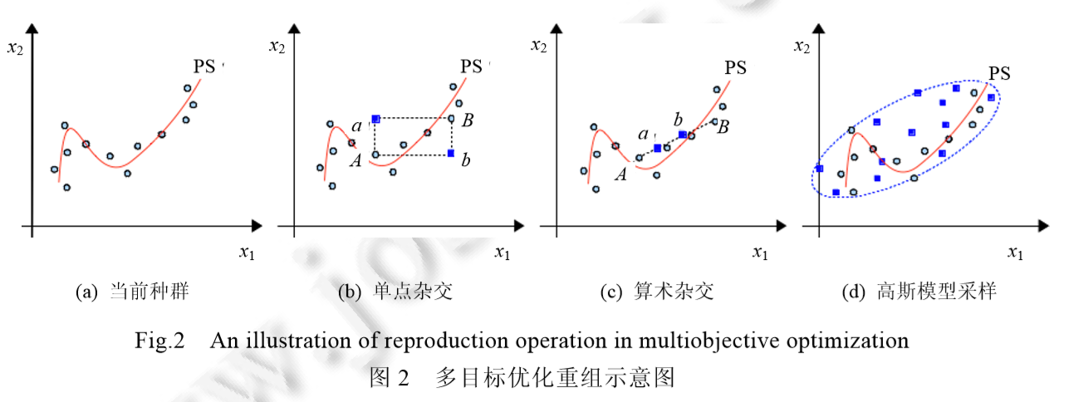
第二部分 问题背景
这些算子对多目标优化问题是不稳定的,其后代以较大概率偏离最优解集。

Slide 9
第三部分
算法分析

Slide 10
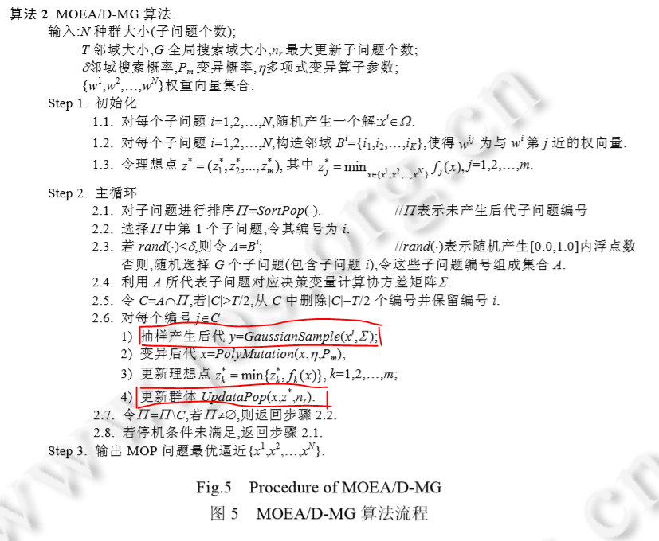
第三部分 算法分析

Slide 11
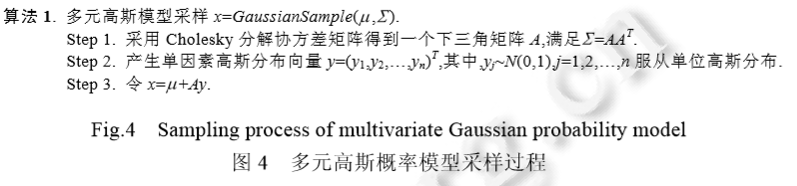
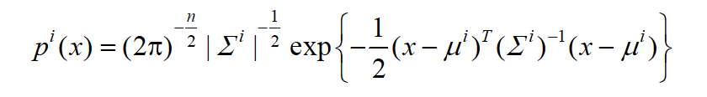
第三部分 算法分析
1.多元高斯采样算法
为了计算方便。其中,均值向量由第i 个子问题当前的最好解表示,即,μ i=xi;协方差矩阵Σ i 由邻域子问题计算得出或者直接使用邻域子问题对应的协方差矩阵。

Slide 12
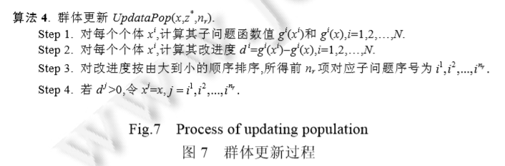
第三部分 算法分析
新的更新方法采用了贪婪策略——从种群中选择改进程度最大的子问题来更新。相比经典MOEA/D 的随机更新策略,贪婪策略能更快地推动群体进化。

Slide 13
第四部分
仿真结果

Slide 14
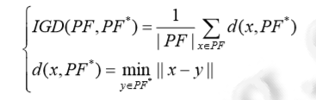
第四部分 仿真结果
评价指标：IGD(PF,PF*)计算所得解集 PF 与最优解集 PF*之间的距离。

Slide 15
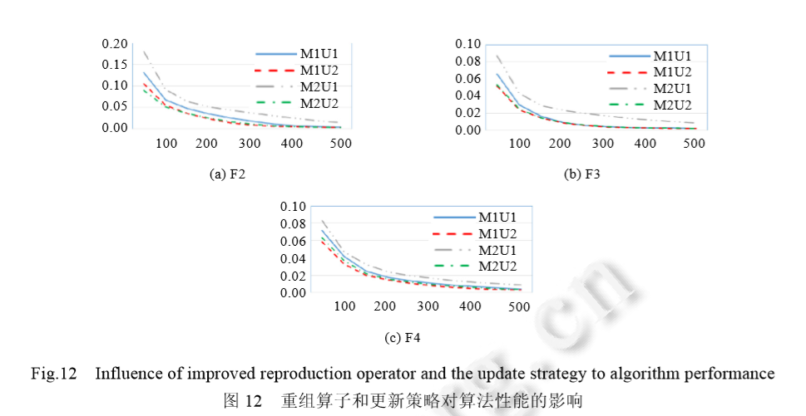
第四部分 仿真结果
解释：M2U2为既使用混合高斯模型的重组算子又使用贪婪更新策略。横轴为迭代次数，纵轴为IGD均值。

Slide 16
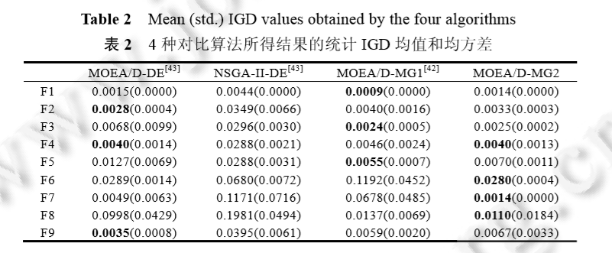
第四部分 仿真结果
实验结果：MOEA/D-MG2 在 F4,F6~F8 上取得最好结果

Slide 17
第四部分 仿真结果
性能评价:(1)混合高斯模型能够有效地提取种群的结构信息; (2)贪婪更新策略能够更有效地推动种群的进化.
存在问题：混合高斯模型的逼近能力也是有限的,对于过于复杂的问题如F5,该模型只能部分逼近其PS。结合MOEA/D算法的特性与多目标优化问题的特性,是进一步改进MOEA/D-MG算法的一个可行而有效的方法。

Slide 18
谢谢观看

